Slide 1

VISUALISASI PERUBAHAN GUNA LAHAN MENGGUNAKAN CELLULAR AUTOMATA
oleh :
DORA M NASUTION
064.06.017
JURUSAN TEKNIK INFORMATIKA
FAKULTAS TEKNOLOGI INDUSTRI
UNIVERSITAS TRISAKTI
2011

Slide 2

Persepsi visual merupakan suatu hal yang menarik dan telah dipelajari selama berabad-abad.
Visualisasi perubahan guna lahan dengan Cellular Automata untuk menampilkan perubahan suatu lahan.

Slide 3

Dalam penelitian ini diterapkan aturan pada algoritma Cellular Automata untuk memvisualisasikan pertumbuhan pemukiman pada suatu lahan dengan menggunakan Borland Delphi 7.

Slide 4

Untuk mengembangkan dan menerapkan algoritma Cellular Automata.
Hasil dari visualisasi ini akan menunjukkan tetangga mana yang akan memvisualisasikan pertumbuhan pemukiman lebih cepat

Slide 5

Program simulator ini dibangun dengan menggunakan bahasa pemrograman Borland Delphi 7.0
Cellular Automata yang digunakan adalah Cellular Automata berdimensi dua.
Model Cellular Automata yang digunakan dalam aplikasi ini berdasarkan pada Moore Neighbourhood, Von Neumann Neighbourhood, dan Circular Neighbourhood.

Slide 6
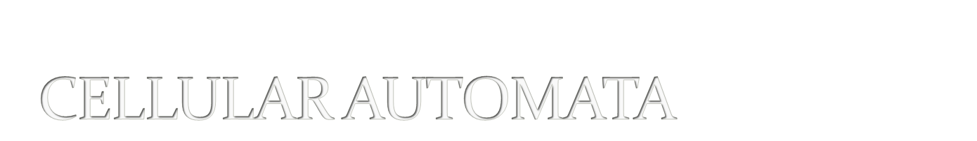
Cellular Automata digunakan untuk memodelkan sistem yang kompleks secara sederhana.
Terdiri atas 3 komponen, yaitu sel, tetangga, dan aturan transisi.
Model CA didasarkan pada sel yang dapat digambarkan dalam 2Dimensi.

Slide 7
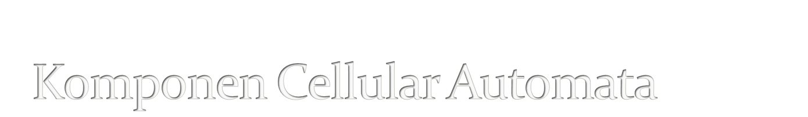
CA terdiri dari :
  Sel
  Tetangga
  Aturan Transisi

Slide 8
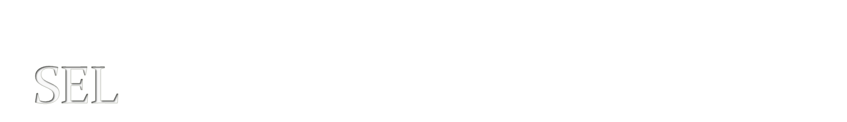
Memiliki state yang berbeda.
Mengandung aturan yang sama dengan sebuah masukan untuk tiap-tiap keadaan yang mungkin dari konfigurasi tetangga.
Terdiri dari kumpulan sel yang dapat hidup, mati dan berkembang biak berdasarkan aturan .

Slide 9
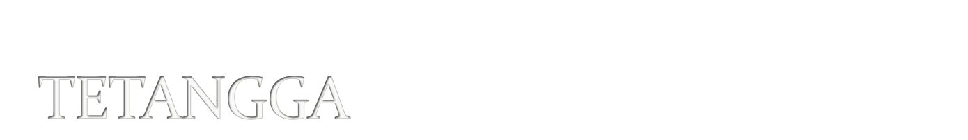
Tetangga pada umumnya digambarkan sebagai sel yang bersebelahan, atau beberapa sel yang saling berdekatan.
Tetangga yang digunakan :
  Von Neumann Neighbourhood : terdiri dari 4 sel tetangga .
  Moore Neighbourhood : terdiri dari 8 sel tetangga.
  Circular Neighbourhood : memiliki 12 sel tetangga.

Slide 10
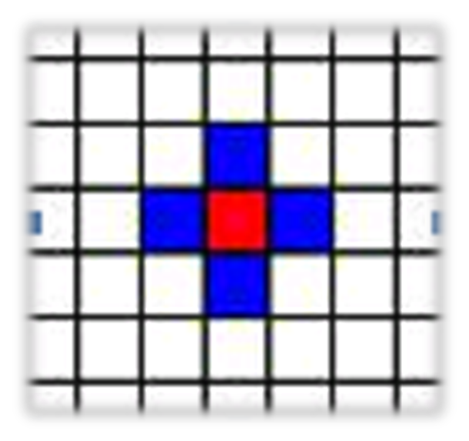
Tetangga Von Neumann
Terdiri atas 4 sel tetangga.
Sel atas , bawah, kanan dan kiri disebut sebagai tetangga Von Neumann dari sel ini.
Sel warna merah merupakan pusat, sedangkan sel warna biru merupakan tetangga.

Slide 11

Tetangga Moore
Merupakan perluasan dari Von Neumann.
Terdiri dari 8 sel tetangga.
Sel Merah merupakan pusat, sedangkan sel biru merupakan tetangga.

Slide 12
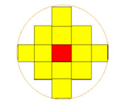
Tetangga Circular
Terdiri dari 12 sel tetangga.
Sel Merah merupakan pusat, sedangkan sel Kuning merupakan tetangga.

Slide 13
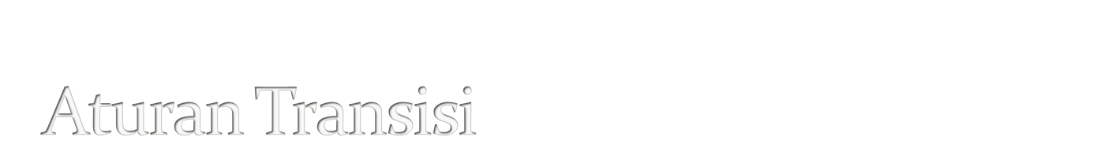
Aturan-aturan ini diterapkan seragam pada tiap sel secara serempak (synchronous).
aturan transisi dirumuskan sebagai pernyataan IF, THEN, dan ELSE yang bergantung pada input dari tetangganya untuk mengevaluasi hasilnya.

Slide 14
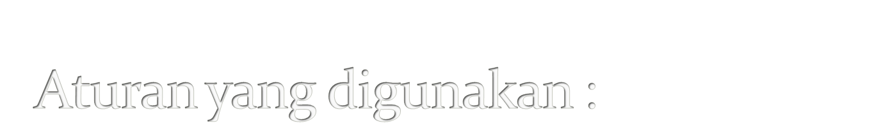
  Jika sel yang dites bukan pemukiman dan dikelilingi oleh 3 atau lebih pemukiman, maka sel yang dites berubah menjadi pemukiman.
  Jika sel yang dites adalah pemukiman, maka sel yang dites tetap menjadi pemukiman.
  Jika sel yang dites adalah sel industri (warna merah) maka tidak ada pertumbuhan pada sel tersebut.
  Jika sel lahan kosong (warna hijau) dikelilingi 3 atau lebih sel pemukiman (warna biru) dan tidak ada sel tetangga berupa industri (warna merah) atau pertanian (warna kuning) maka sel lahan kosong akan menjadi sel pemukiman.

Slide 15
  5) Jika sel yang dites adalah salah satu dari kedua sel (pertanian (warna kuning) atau lahan kosong (warna hijau)) dan dikelilingi 4 sel tetangga berupa pemukiman (warna biru), maka sel yang dites menjadi pemukiman.

Slide 16
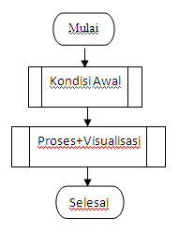
Algoritma yang digunakan :
Menentukan keadaan awal
Menerapkan aturan
Menggambarkan hasil

Slide 17

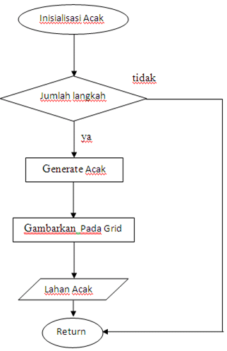

Slide 18

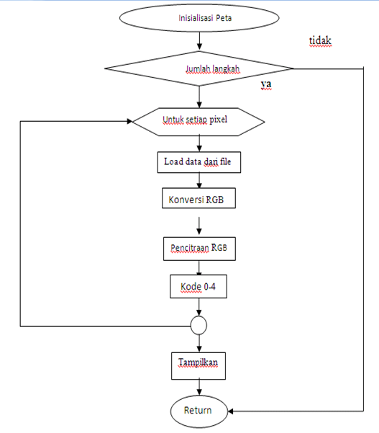

Slide 19

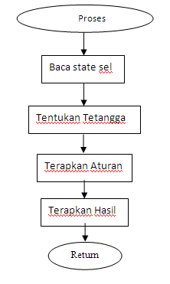

Slide 20

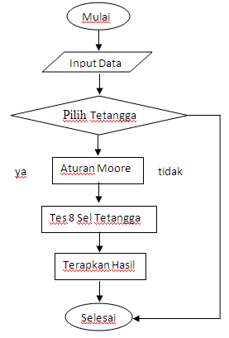

Slide 21
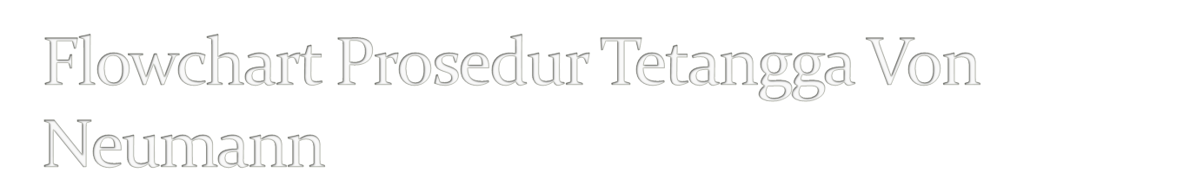
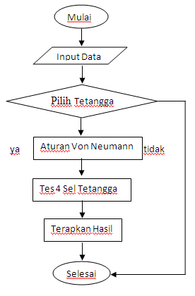

Slide 22

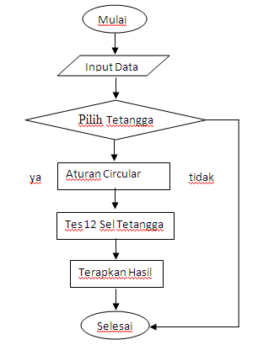

Slide 23

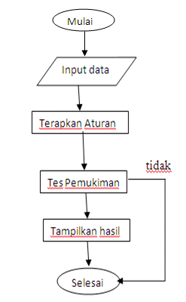

Slide 24

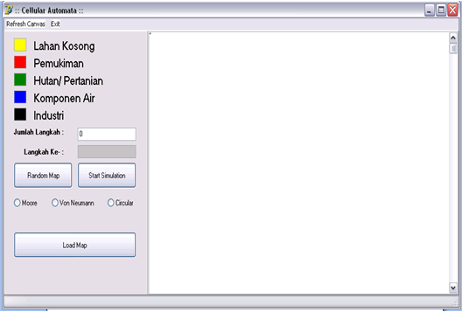

Slide 25

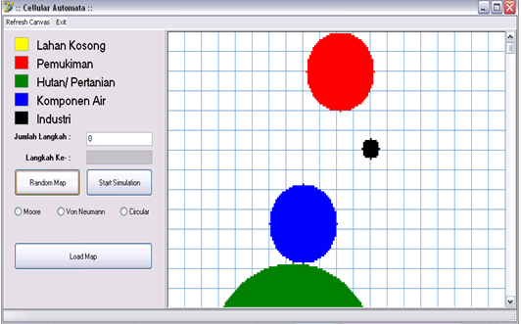

Slide 26

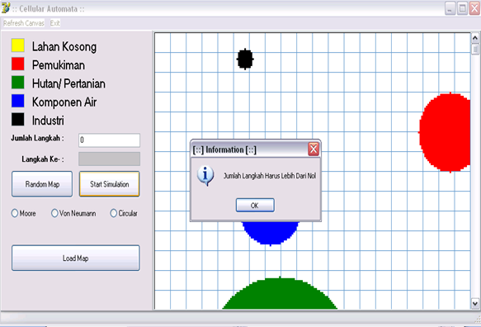

Slide 27

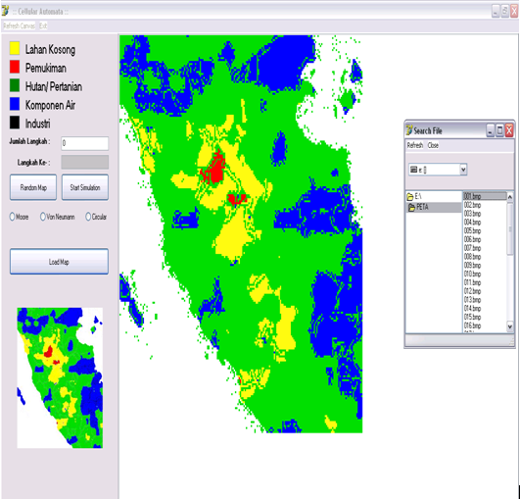

Slide 28

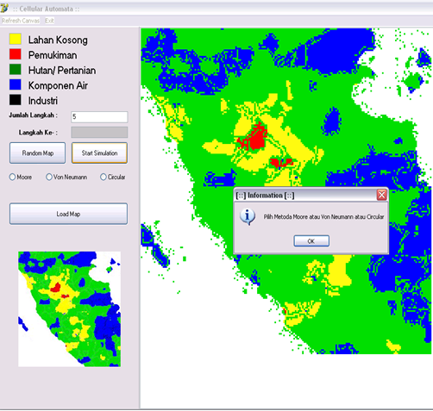

Slide 29

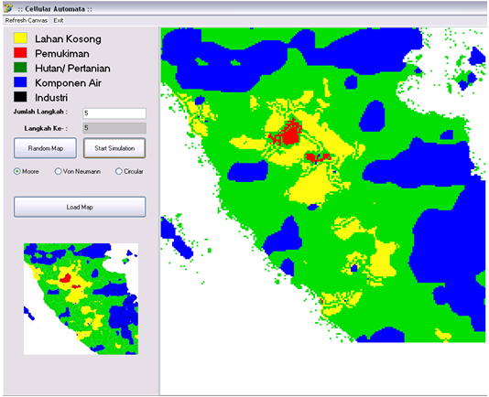

Slide 30

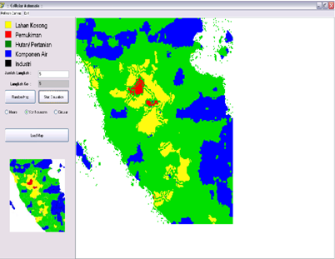

Slide 31

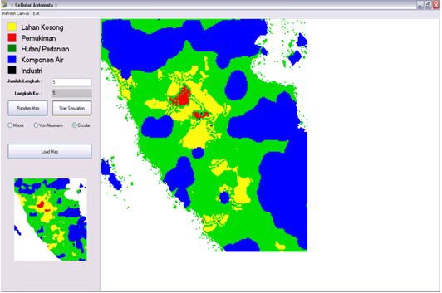

Slide 32
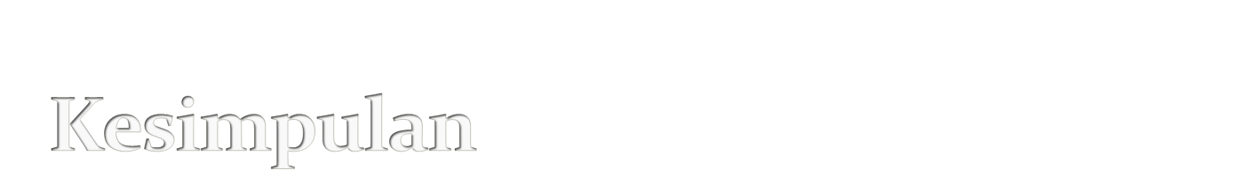
Parameter perbandingan frekuensi keadaan awal dapat diubah sesuai dengan keinginan pemrogram, sehingga memungkinkan pengguna program untuk melihat hasil visualisasi yang bervariasi.
Bentuk dan Ukuran tetangga mempengaruhi pertumbuhan pemukiman berdasarkan pengetesan sel.
Meskipun data yang digunakan bukan data yang sebenarnya, hasil visualisasi menunjukkan adanya pertumbuhan.

Slide 33
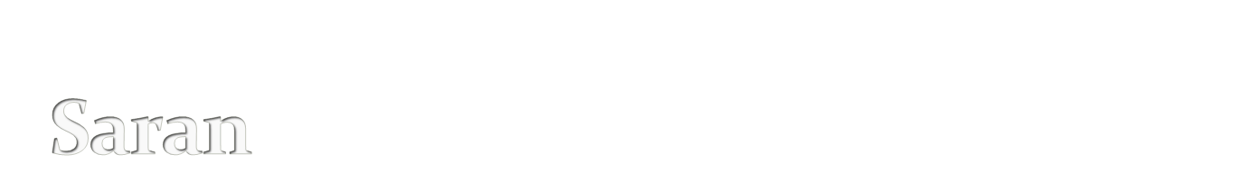
Jumlah komponen lahan yang digunakan pada saat proses visualisasi ditambah.
Pengembangan dapat dilakukan dengan menggabungkan Cellular Automata dengan GIS, dimana data-data yang digunakan merupakan data asli.
Dapat digunakan bentuk Cellular Automata yang lain dengan menggunakan tetangga yang berbeda seperti Margolus Neighbourhood

